Slide 1
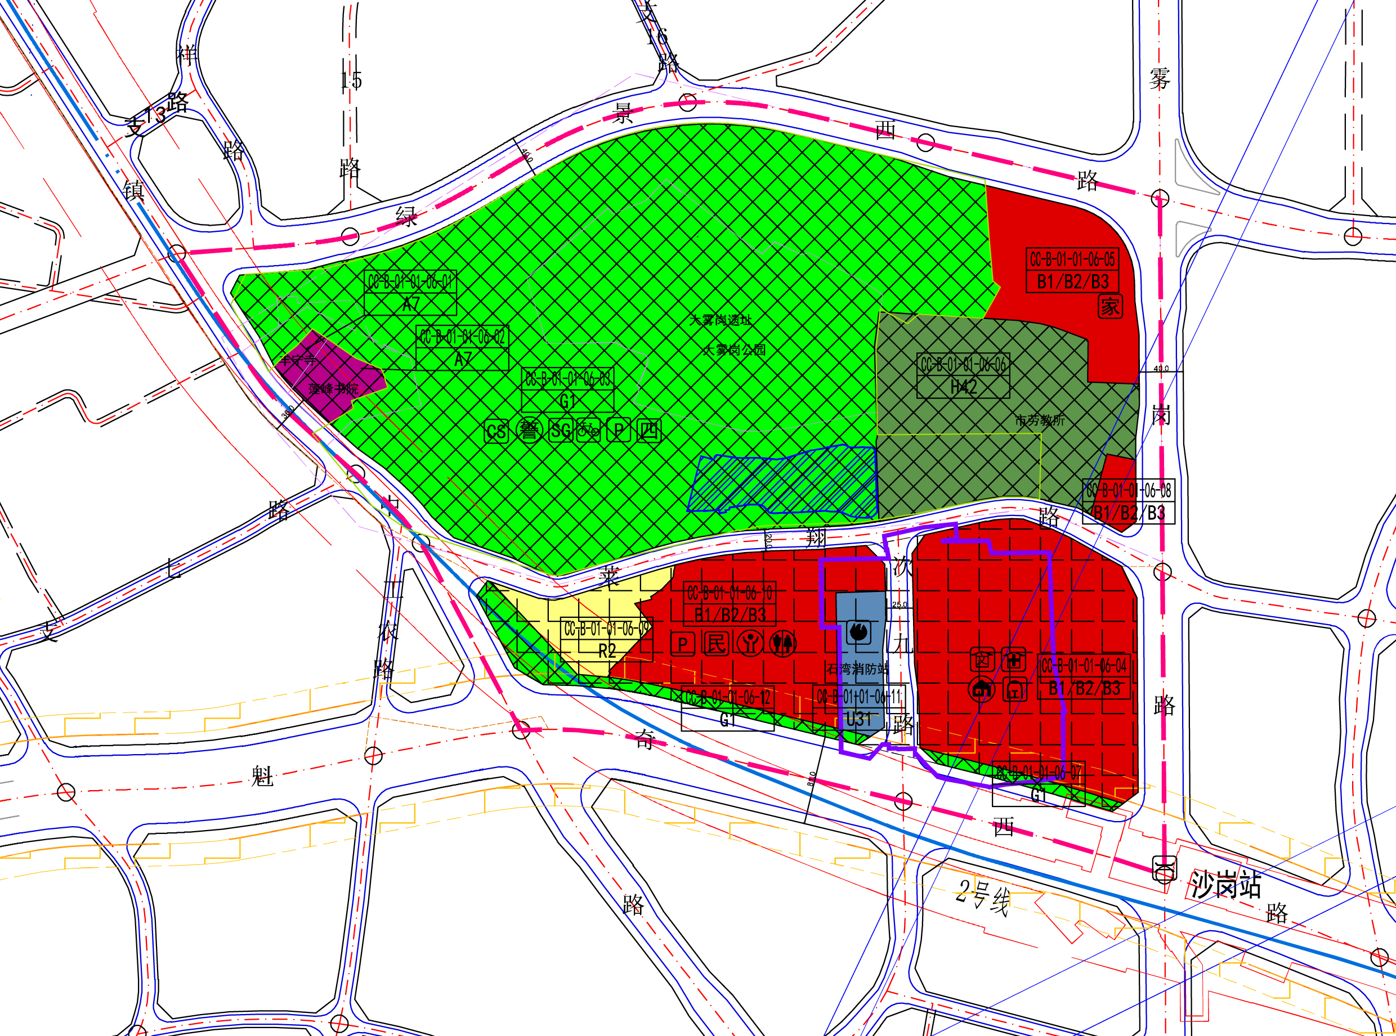
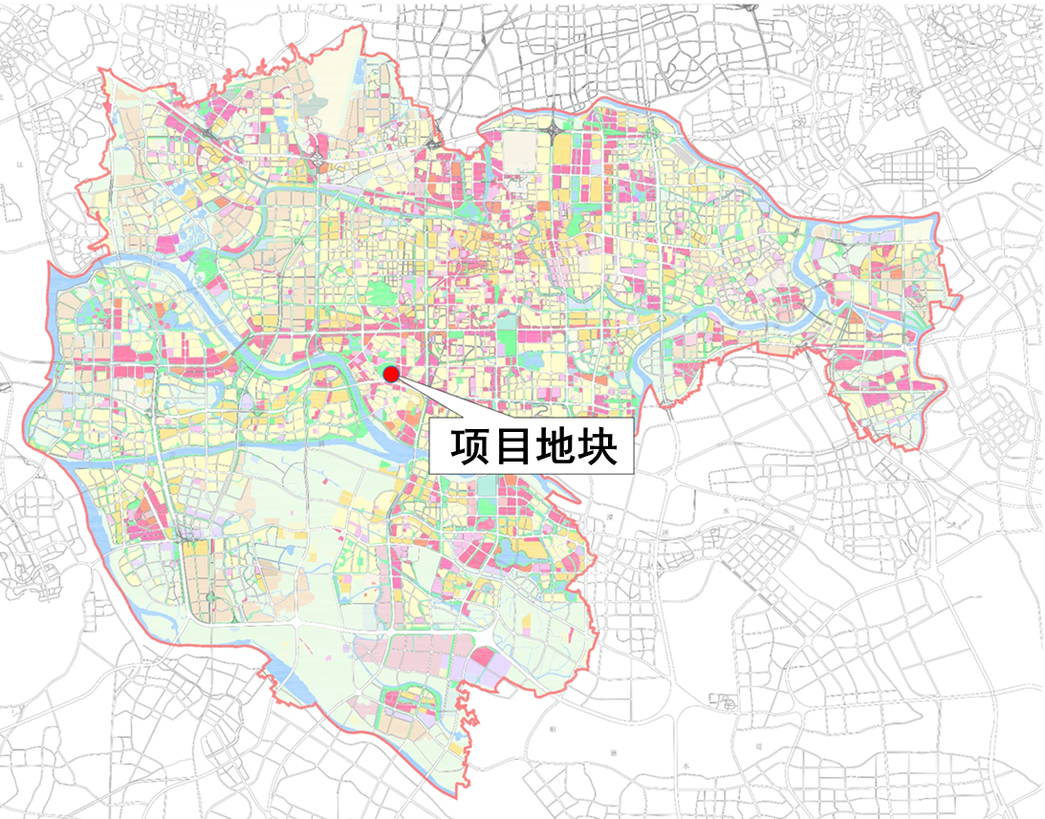
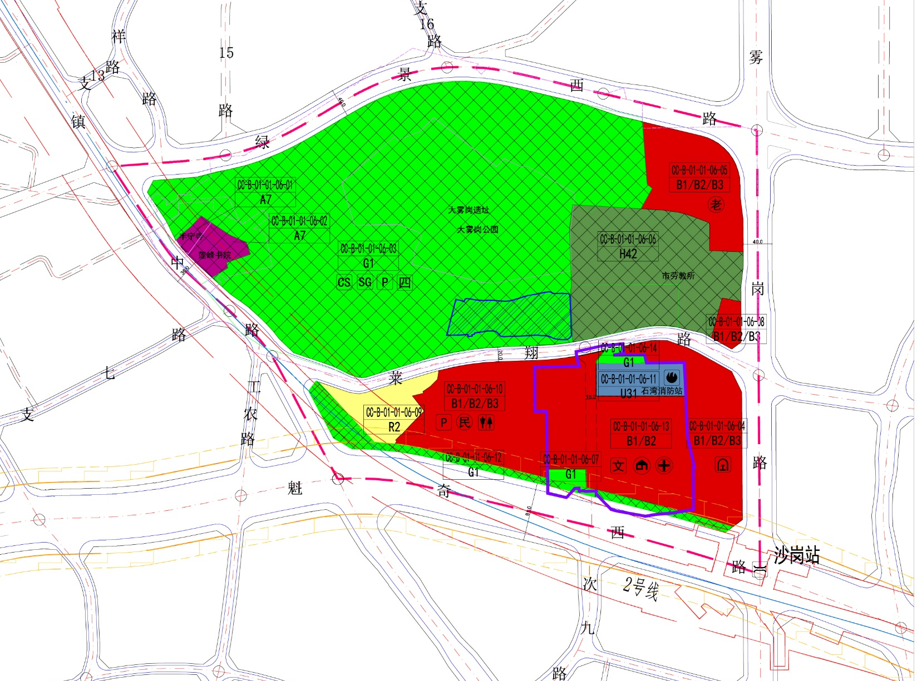
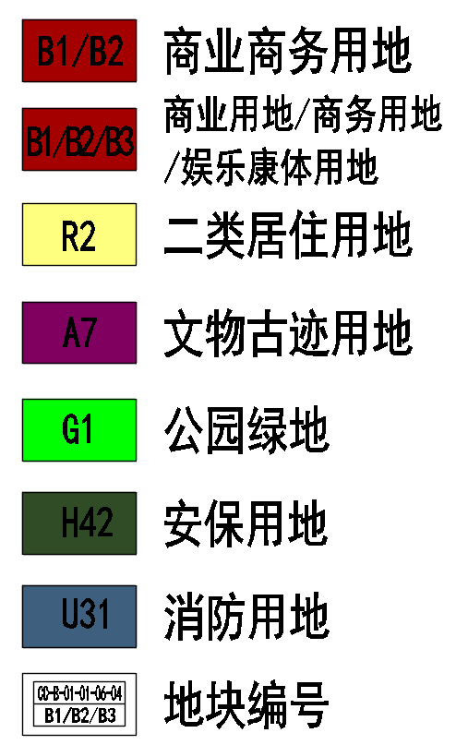
关于佛山市禅城区CC-B-01-01-06街坊（新岗路39号飞驰厂地块）控制性详细规划局部调整征求规划地段内利害关系人意见的公告
一、项目概况：
为促进土地资源合理利用，提升石湾片区环境，现拟对飞驰厂地块进行用地优化。佛山市禅城区石湾镇街道办事处向我局申请佛山市禅城区CC-B-01-01-06街坊（新岗路39号飞驰厂地块）控制性详细规划局部调整。根据《中华人民共和国城乡规划法》《广东省城乡规划条例》等有关规定，现征求规划地段内利害关系人意见。
二、征求意见时间：
征求意见时间自2023年5月18日至2023年5月27日（10个自然日）。
三、征求意见方式：
1.网上公示：佛山市自然资源局网站http://fszrzy.foshan.gov.cn/、佛山市自然资源局禅城分局网站http://www.chancheng.gov.cn/zrzyj/
2.现场公示。
四、意见反馈方式：
凡是与本项目修改有利害关系的公民、法人以及其他组织，可在本公告时间内，持本人身份证件以及证明利害关系存在的证据材料（如本人房屋所有权证），向佛山市自然资源局禅城分局申报，依法行使陈述、申辩以及申请听证等权利，逾期不申报的，视为放弃上述权利。
信函：佛山市禅城区金澜北路68号（佛山市自然资源局禅城分局办公室，邮编528000）
邮箱：ccghbz@chancheng.gov.cn
联系人及电话：袁先生 83352083
区位图
原控规土地利用规划图
指北针
图 例
本次控规土地利用规划图
佛山市自然资源局禅城分局
2023年5月17日

